Slide 1


Slide 2

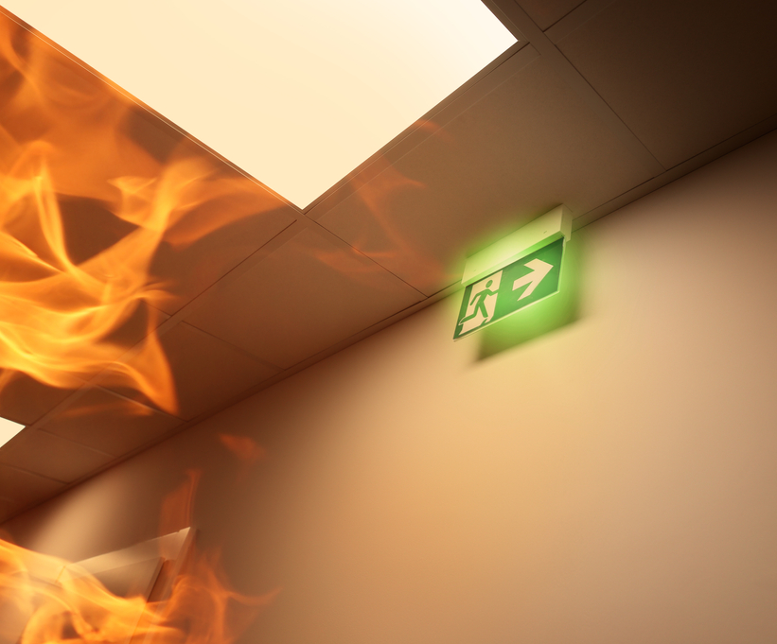
Brand!

Slide 3
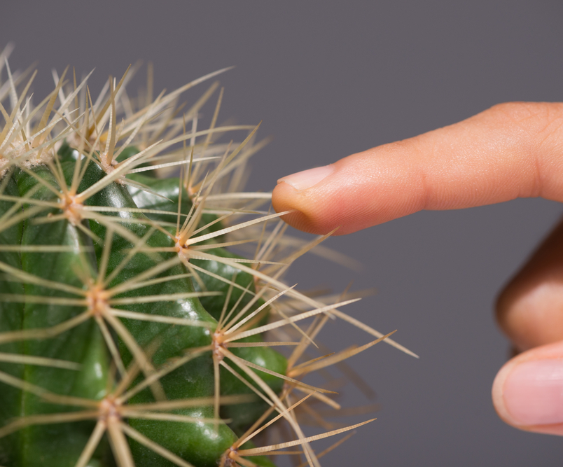
Even oefenen

Slide 4
Ruiken

Slide 5
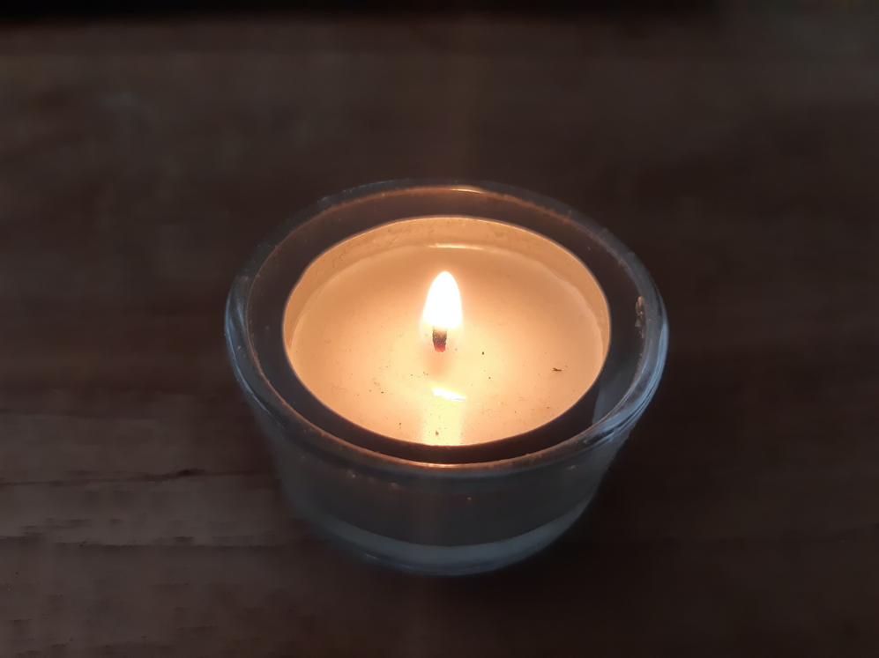
Brand!!

Slide 6
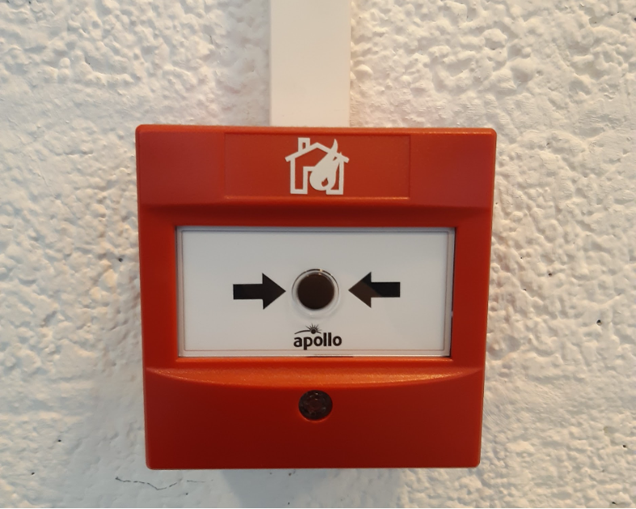
Voelsensor

Slide 7
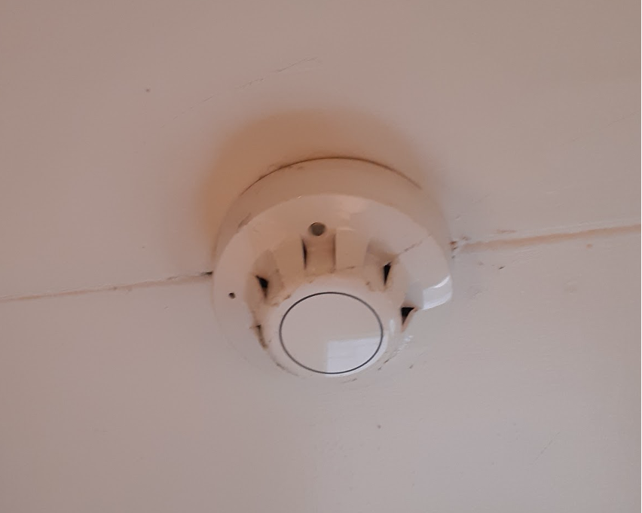
Rooksensor

Slide 8


Slide 9

Gebruik ook je eigen zintuigen!

Slide 10

Nog meer sensoren!

